Slide 1
寒假作業說明

Slide 2
英文習作28~36頁
閱讀護照登記五本以上
圖畫一張
寒假作業一本
數學 2 張
國語 2 張
家事 1 張
運動 1 張
旅遊 1 張
閱讀 1 張
健康 1 張

Slide 3
圖畫一張『過新年』
內容：
貼春聯、團圓飯、煙火…
材料：
水彩、彩色筆、蠟筆
重點：
主角要比手掌大
請描黑邊、畫背景
要塗顏色

Slide 4
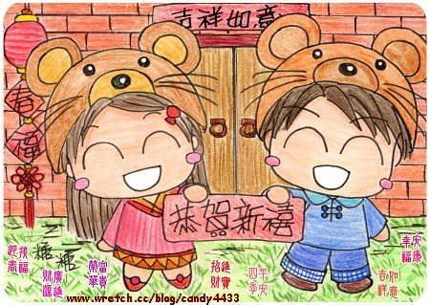
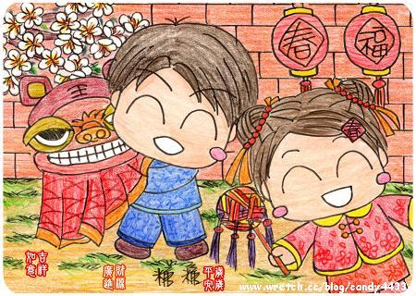
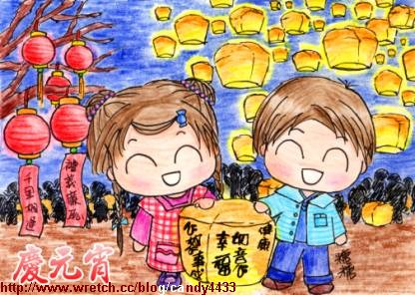

Slide 8
家事記錄表範例

Slide 9
運動記錄表範例

Slide 10
郊遊記錄表範例

Slide 11
健康記錄表範例

